Slide 1
Les formes d’ondes radar modulées non –linéairement en fréquence (NLFM)
06/05/2024
Reihan Mazouz

Slide 2
Avantages des NLFM
Lobes secondaires naturellement bas (pas de nécessité d’utiliser une fonction/fenêtre de réduction des lobes secondaires) [5]
Difficilement caractérisable et classifiable contrairement aux LFM [3,5]
Les lobes secondaires faibles permettent d’obtenir une meilleur résolution que les LFM [1,2,4]
Plus difficile à intercepter

Slide 3
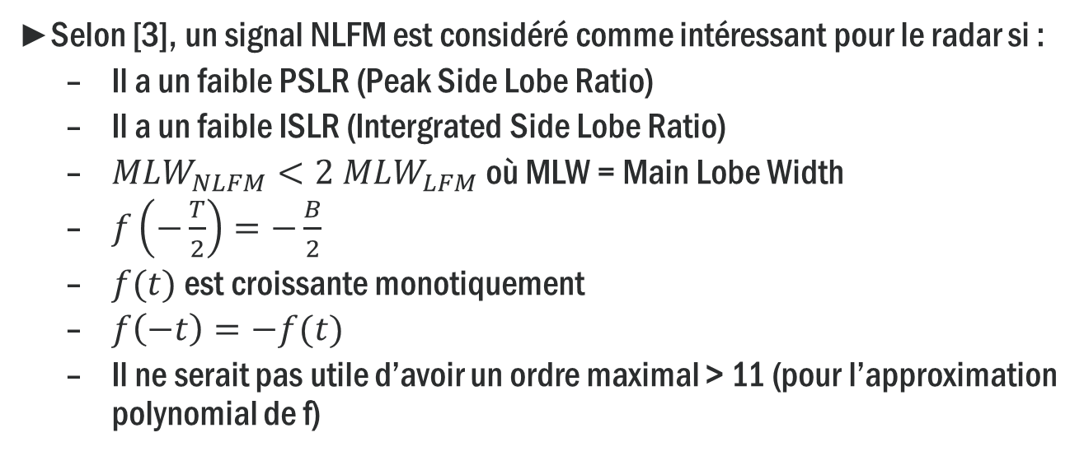
NLFM pour le radar ?
Selon [3], un signal NLFM est considéré comme intéressant pour le radar si :
  Il a un faible PSLR (Peak Side Lobe Ratio)
  Il a un faible ISLR (Intergrated Side Lobe Ratio)
  $MLW_{NLFM}<2 MLW_{LFM}$ où MLW = Main Lobe Width
  $f\left(−\frac{T}{2}\right)=−\frac{B}{2}$
  $f(t)$ est croissante monotiquement
  $f\left(−t\right)=−f(t)$
  Il ne serait pas utile d’avoir un ordre maximal > 11 (pour l’approximation polynomial de f)

Slide 4
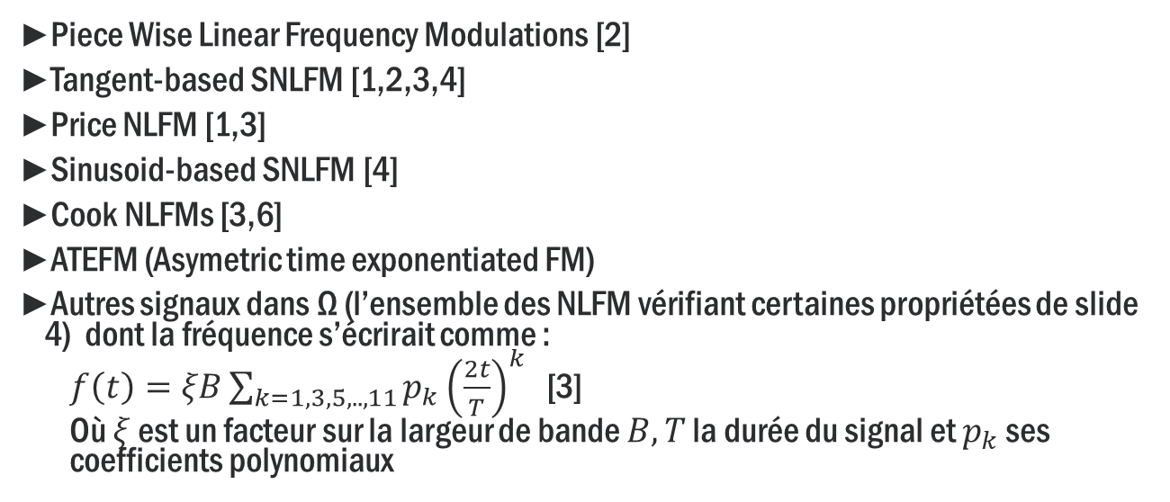
Les différents types de NLFM avec de bonnes propriétés radar
Piece Wise Linear Frequency Modulations [2]
Tangent-based SNLFM [1,2,3,4]
Price NLFM [1,3]
Sinusoid-based SNLFM [4]
Cook NLFMs [3,6]
ATEFM (Asymetric time exponentiated FM)
Autres signaux dans Ω (l’ensemble des NLFM vérifiant certaines propriétées de slide 4) dont la fréquence s’écrirait comme :
  $f\left(t\right)=ξB\sum_{k=1,3,5,..,11}{p_{k}{\left(\frac{2t}{T}\right)}^{k} }$ [3]
  Où $ξ$ est un facteur sur la largeur de bande $B, T$ la durée du signal et $p_{k}$ ses coefficients polynomiaux

Slide 5
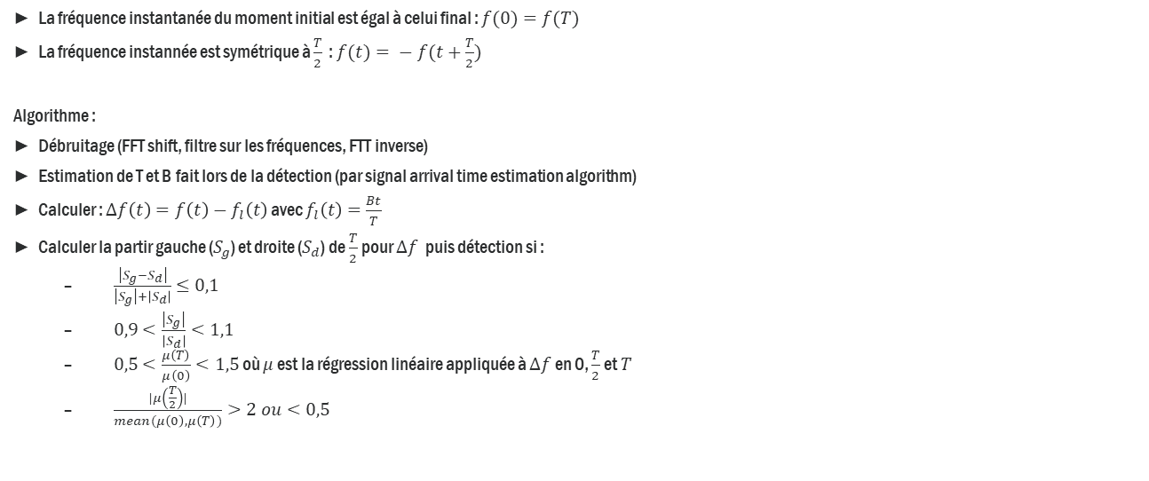
Classification des S-NLFM [4]
La fréquence instantanée du moment initial est égal à celui final : $f(0)=f(T)$
La fréquence instannée est symétrique à $\frac{T}{2}$ : $f(t)= − f(t+\frac{T}{2})$
Algorithme :
Débruitage (FFT shift, filtre sur les fréquences, FTT inverse)
Estimation de T et B fait lors de la détection (par signal arrival time estimation algorithm)
Calculer : $Δf\left(t\right)=f\left(t\right)−f_{l}\left(t\right)$ avec $f_{l}\left(t\right)=\frac{Bt}{T}$
Calculer la partir gauche ($S_{g}$) et droite ($S_{d}$) de $\frac{T}{2}$ pour $Δf$ puis détection si :
  $\frac{\left|S_{g}−S_{d}\right|}{\left|S_{g}\right|+\left|S_{d}\right|}≤0,1$
  $0,9<\frac{\left|S_{g}\right|}{\left|S_{d}\right|}<1,1$
  $0,5<\frac{μ\left(T\right)}{μ\left(0\right)}<1,5$ où $μ$ est la régression linéaire appliquée à $Δf$ en 0, $\frac{T}{2}$ et $T$
  $\frac{|μ\left(\frac{T}{2}\right)|}{mean(μ\left(0\right),μ\left(T\right))}>2 ou<0,5$

Slide 6
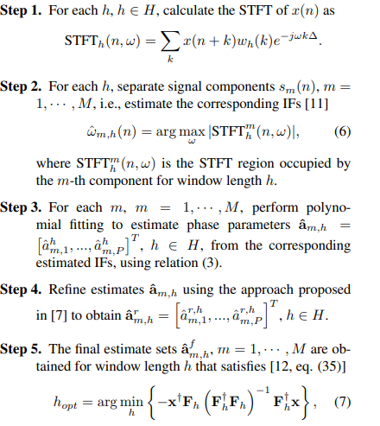
Caractérisation et classification des NLFM

Slide 7
bibliography
[1] M. Widyantara, Sugihartono, F. Suratman, S. Widodo, P. Daud, “Analysis of Non Linear Frequency Modulation (NLFM) Waveforms for Pulse Compression Radar”, Jurnal Elektronika dan Telekomunikasi (JET), Vol. 18, No. 1, August 2018, pp. 27-34
[2] R. Jeevanmai and N. D. Rani, “Sidelobe reduction using frequency modulated pulse compression techniques in radar” Int. J. Latest Trends Eng. Tech., vol. 7, no. 3, pp.171-179, 2013.
[3] S. Alphonse, G. Williamson, “Evaluation of a class of NLFM radar signals”, EURASIP Journal on Advances in Signal, 2019
[4] J.Song, Y.Gao, D.Gao, « Analysis and Detection of S-Shaped NLFM Signal Based on Instantaneous Frequency », of the signal phase of sinusoid based and tangent based SJournal of Communications Vol. 10, No. 12, December 2015
[5] E. Swiercz, D. Janczak, K. Konopko, « Estimation and Classification of NLFM Signals Based on the Time–Chirp Representation » Sensors 2022, 22, 8104
[6] C.Cook, « A Class of Nonlinear FM Pulse Compression Signals » Proceedings of the IEEE, vol. 52, no. 11, pp. 1369-1371, Nov. 1964

Slide 8
MERCI

